Slide 1
Муниципальное бюджетное дошкольное образовательное учреждение городского округа Королёв Московской области «Детский сад комбинированного вида №15 «Солнышко»
«Внедрение авторских дидактических игр способствующих развитию социальной и финансовой грамотности детей старшего дошкольного возраста в образовательном процессе ОП ДО «Афлатот»

Slide 2
Программа «Афлатот» разработана и реализуется в системе дополнительного образования детей в подготовительной группе первый год (2018-2019 уч.г.)
Программа помогает детям сделать первые шаги в сбережениях и защите ценных вещей, рассказывает им об окружающем мире и сообществе, в котором дети живут, приобщает их к групповым видам деятельности с участием семьи и друзей.
Цель: социально-эмоциональное развитие детей посредством закладывания фундамента для дальнейшего социального и финансового образования, которое поможет в будущем стать сильными учениками.
Учебный план построен на принципе, что личная, социальная и экономическая составляющие жизни взаимосвязаны.

Slide 3
Для решения поставленных задач в течении учебного года нами проводились различные мероприятия с детьми и их родителями.
Т.к. дети старшего дошкольного возраста имеют дело с ограниченным количеством ресурсов, большую часть времени они зависят от своих родителей и педагогов. Тем не менее, было признано, что их можно научить базовым навыкам, как можно делиться, сберегать и приобретать, сформировать и поддерживать финансовые привычки и практики, которые помогут детям более успешно управлять своей жизнью.

Slide 4
Важнейшим показателем реализации задач на наш взгляд является то, что с начала применения программы дети стали больше думать и действовать самостоятельно. Они стали лучше понимать себя, адекватно управлять своими эмоциями, стали способны определять эмоции других детей и взрослых, чтобы выстраивать свое поведение соответственно ситуации. Кроме того, им стало проще устанавливать и поддерживать взаимно положительные отношения с другими людьми. Дети учатся ставить для себя цели, управлять финансами (сначала потребности, а потом возможности).

Slide 5
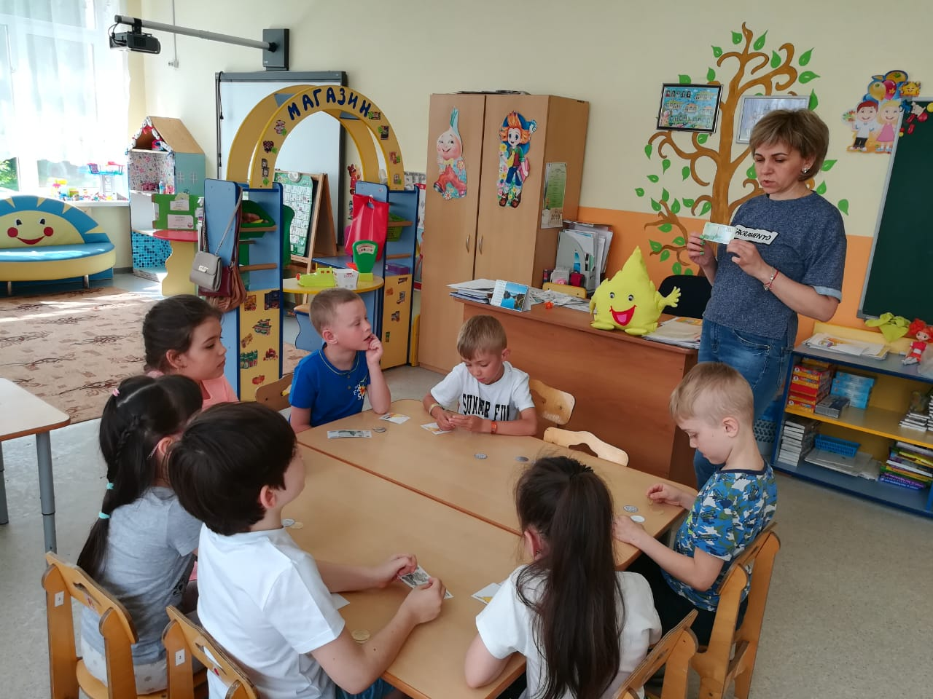
«Школа финансов»
Цель: Формирование основ финансовой грамотности у детей дошкольного возраста.
Ожидаемые результаты: благодаря использованным материалам игры, дети планируют и совершают покупки самостоятельно. Таким образом, дошкольники осваивают базовые принципы использования финансов на личном опыте.

Slide 6
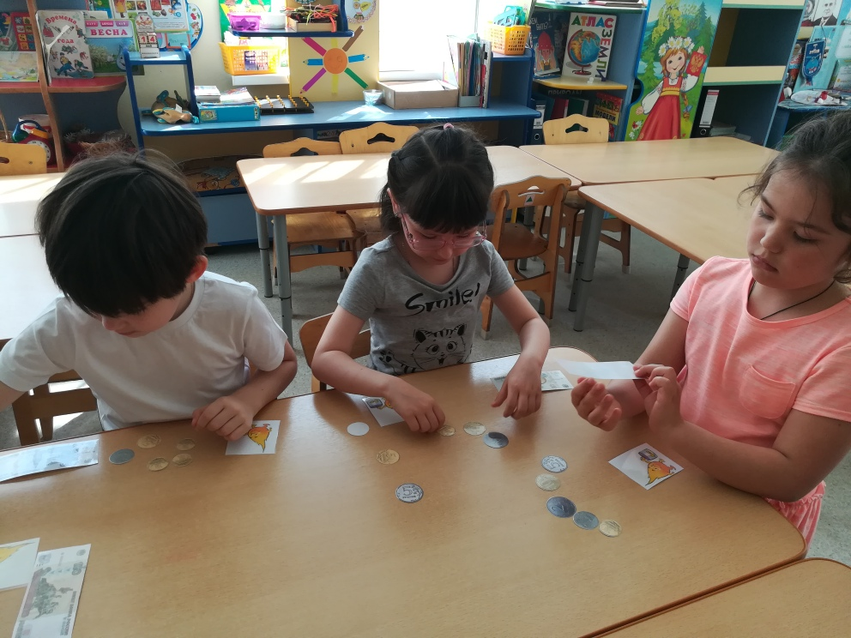
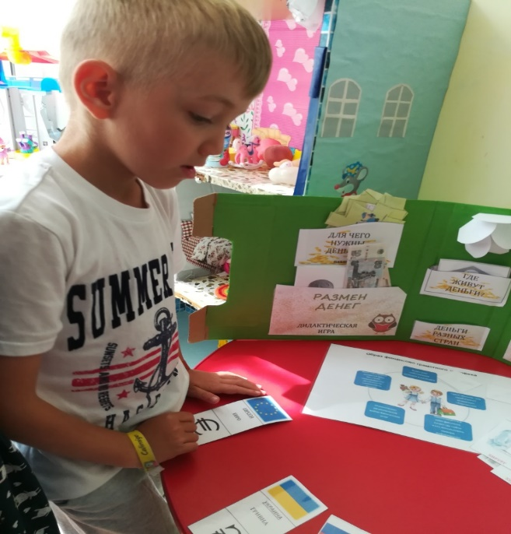
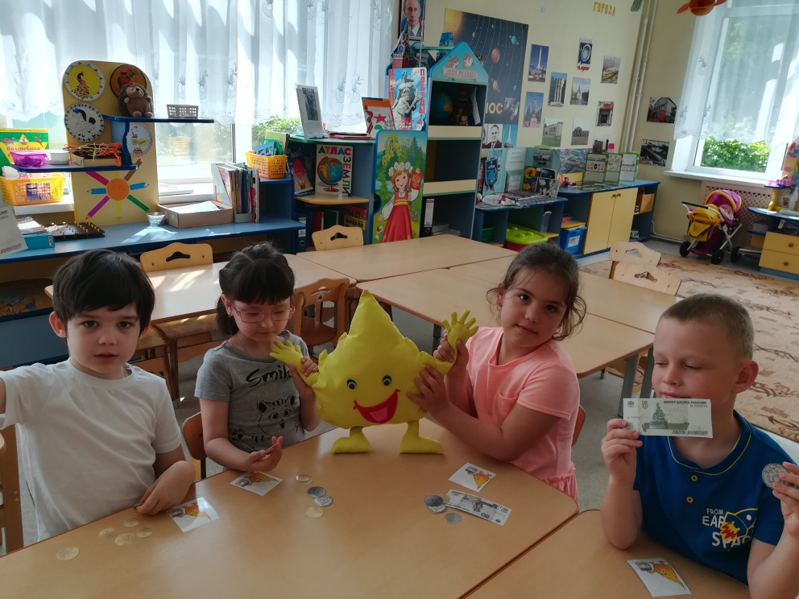

Slide 7
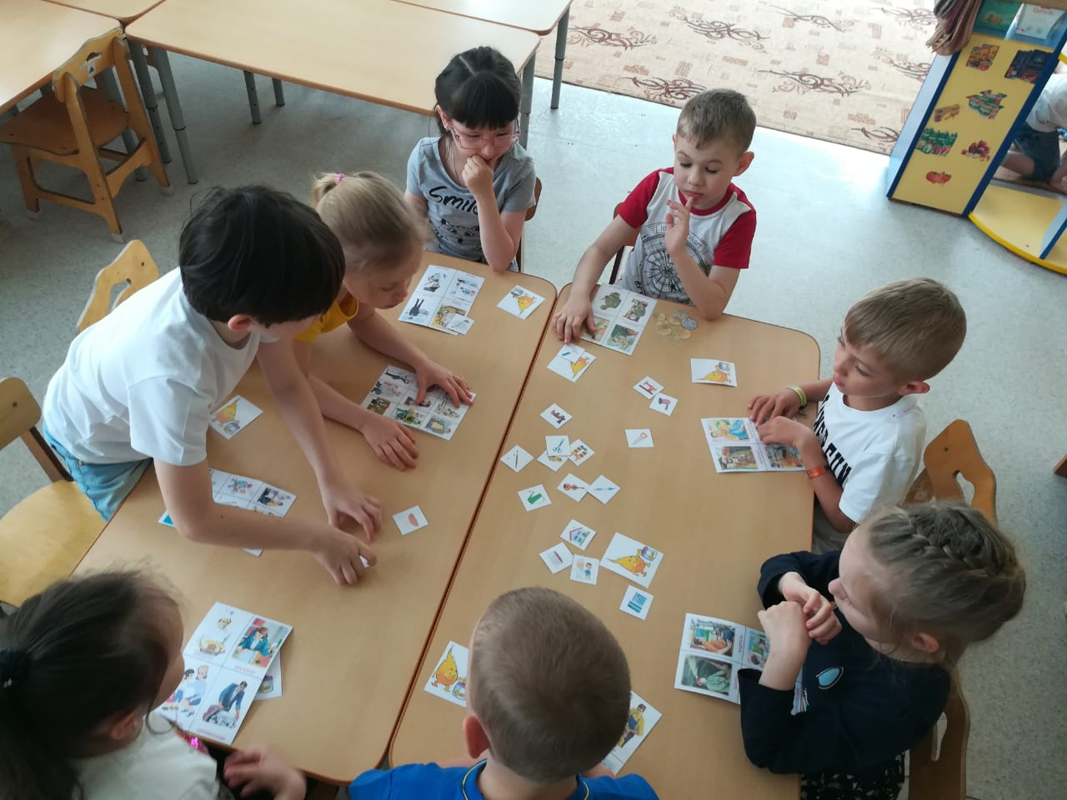
«Все профессии нужны, все профессии важны»
Цель: расширение знаний детей о профессиях, учить устанавливать зависимость между результатами трудовой деятельности и профессией человека.

Slide 8
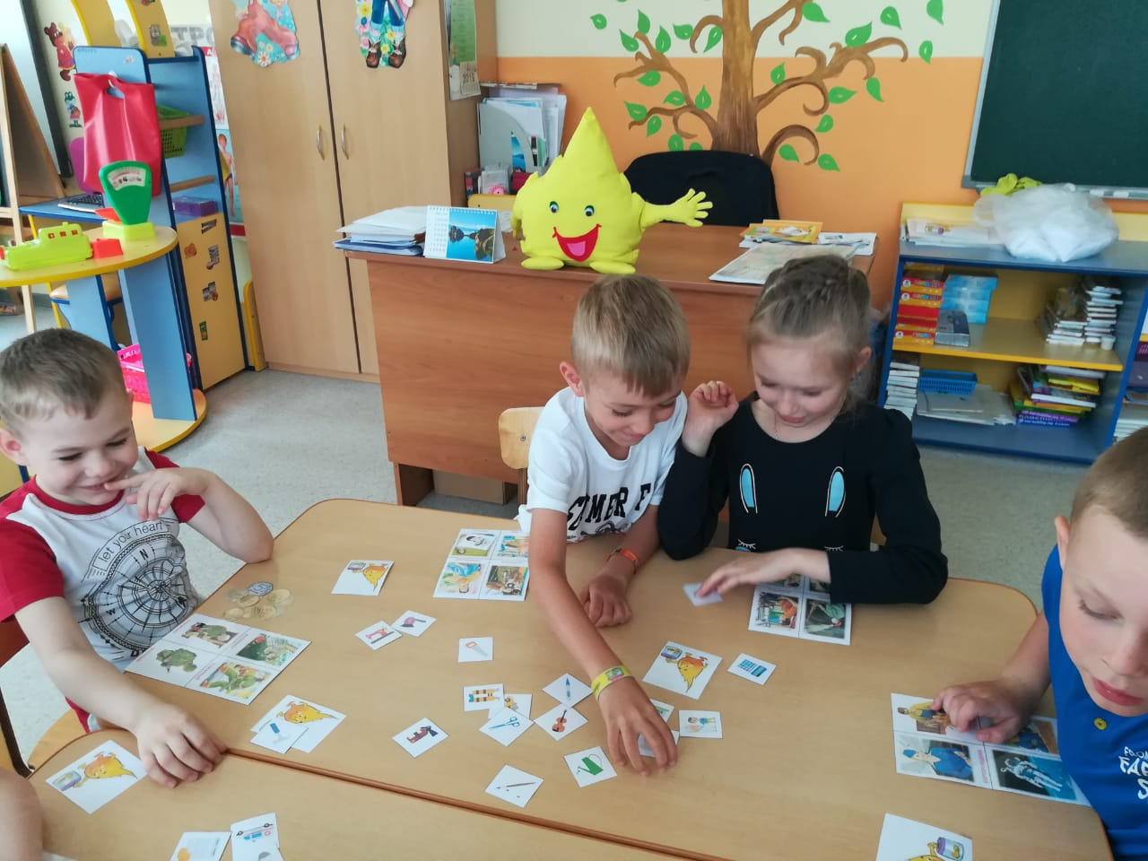
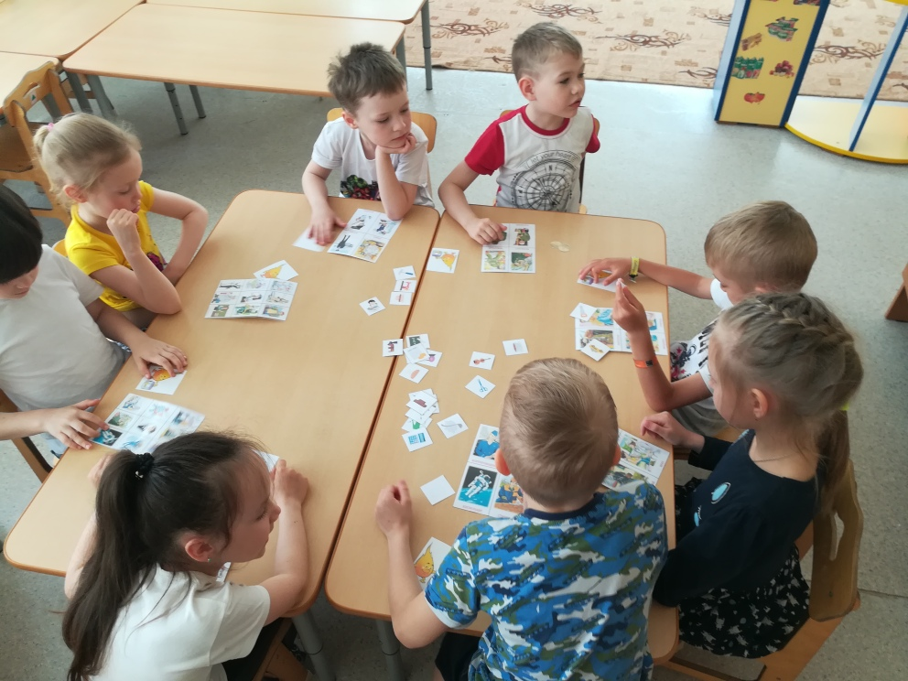
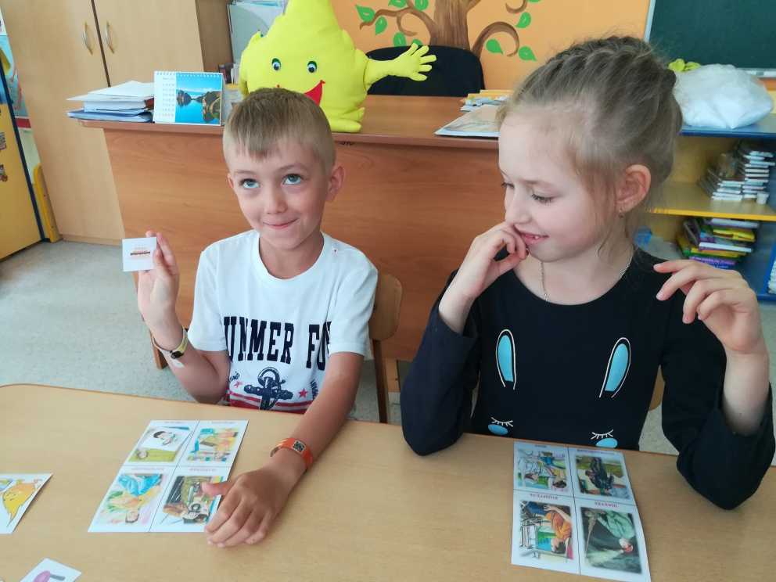

Slide 9
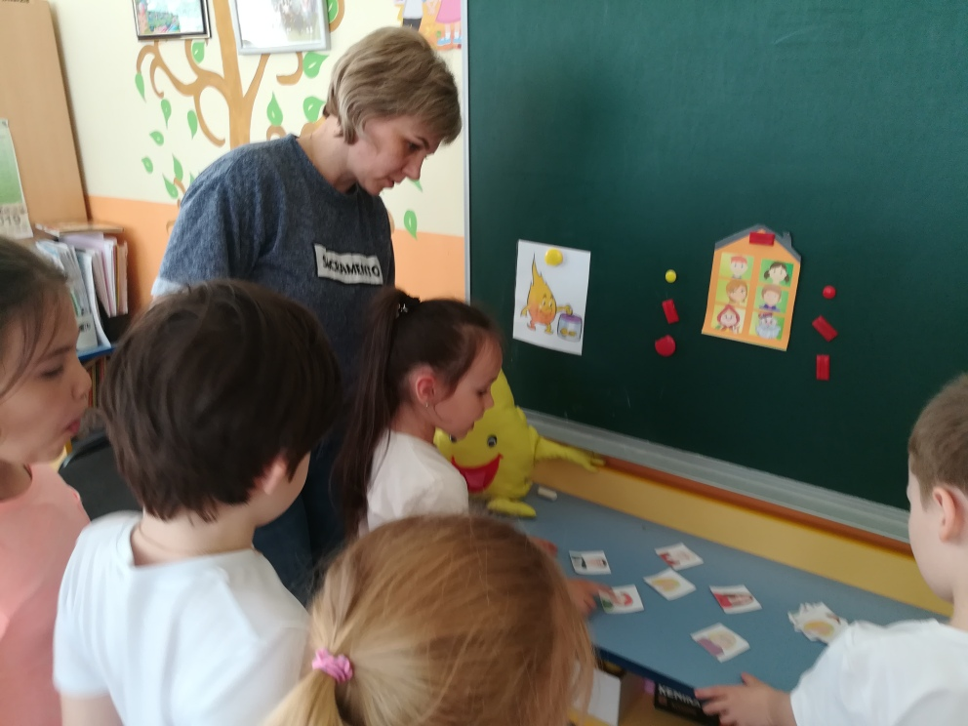
«Моя семья»
Цель: формирование у детей представлений о членах семьи, понимании роли взрослых и детей в семье.

Slide 10
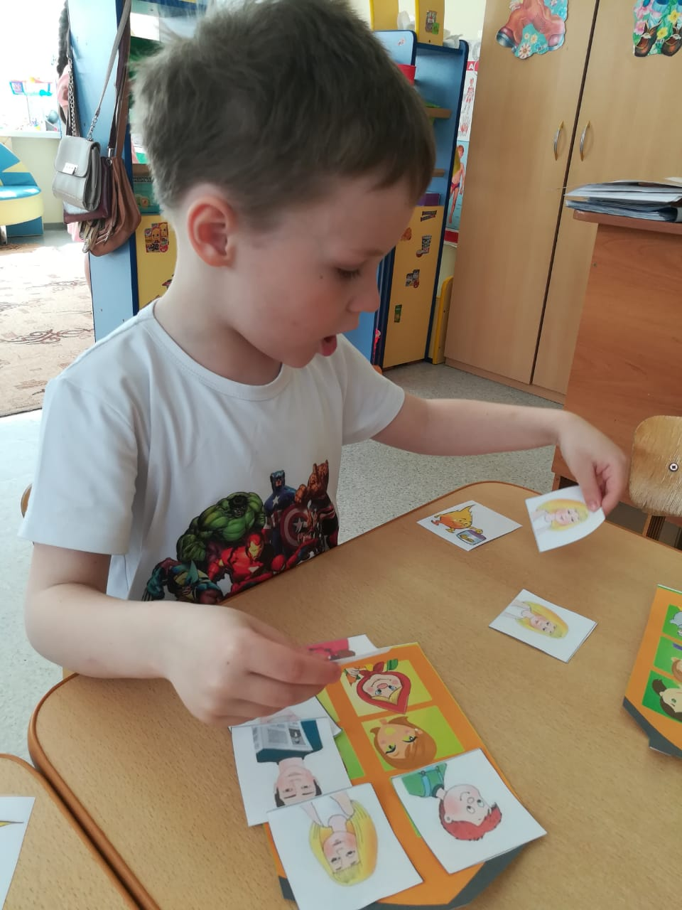
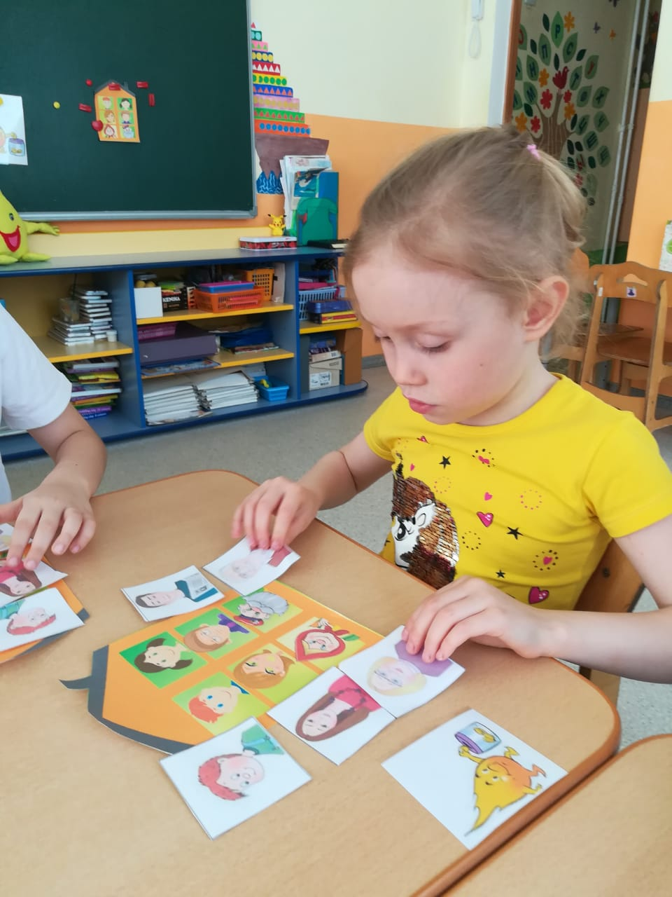

Slide 11
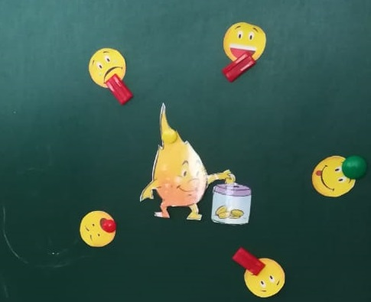
«В мире эмоций»
Цель: формирование эмоциональной стабильности и положительной самооценки у детей посредством умения устанавливать связи между разными эмоциями и причинами, которые их вызывают.

Slide 12
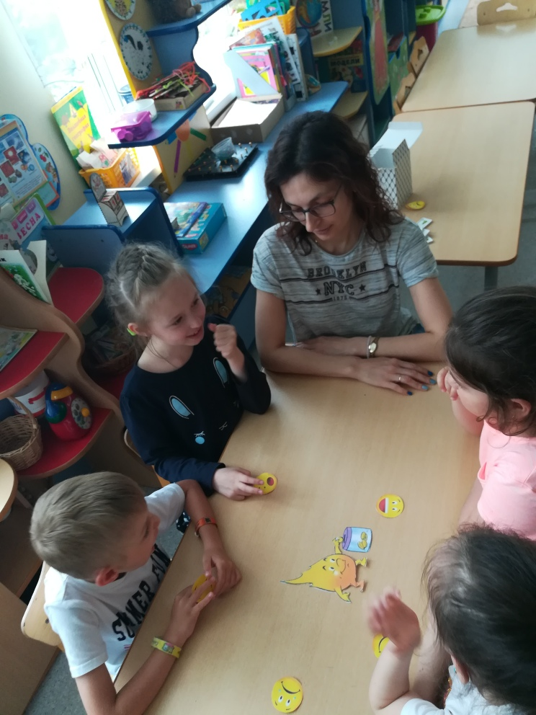
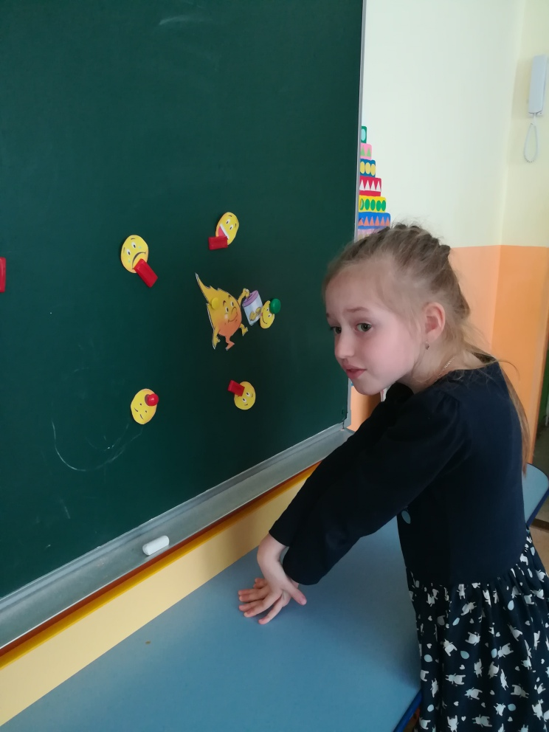

Slide 13
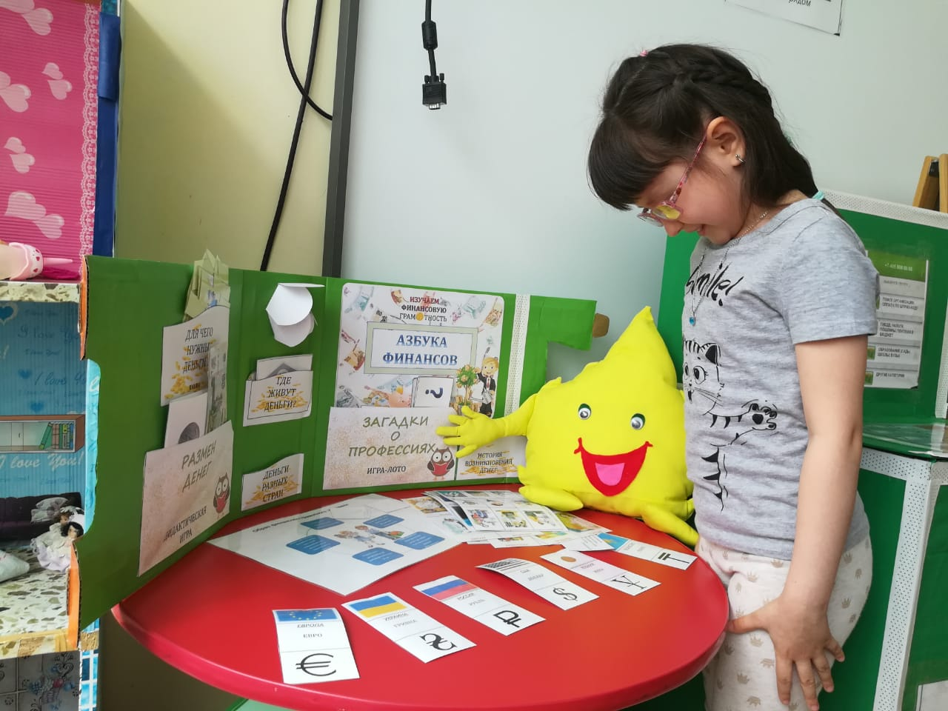
Лэпбук
«Азбука финансов»
Цель: формирование представлений детей об умении вести себя в реальных экономических условиях.

Slide 14
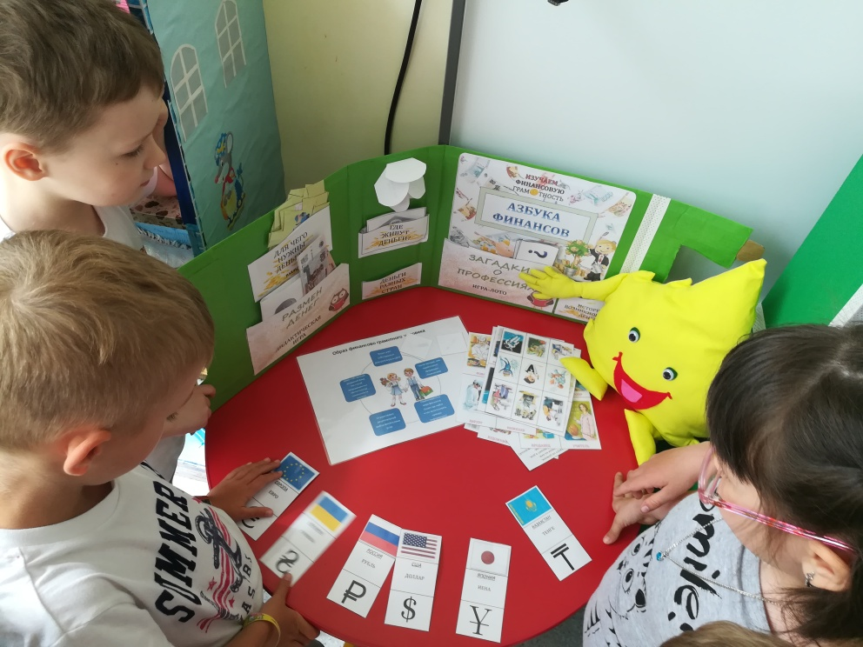

Slide 15
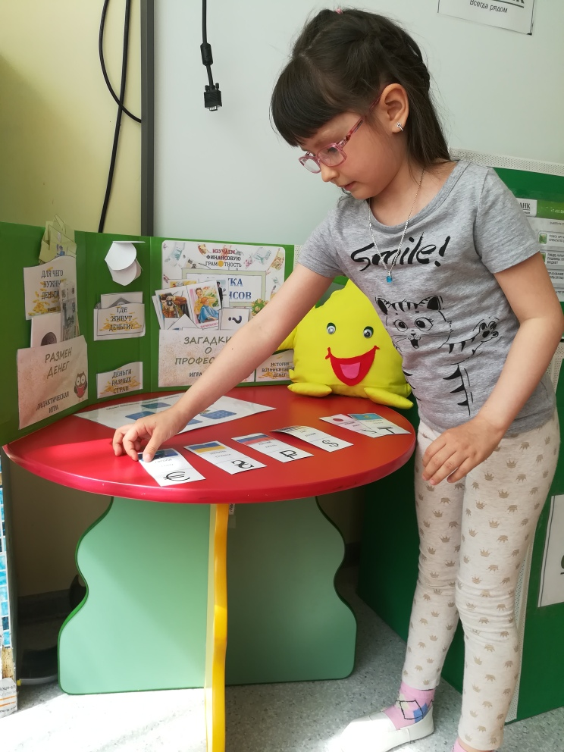
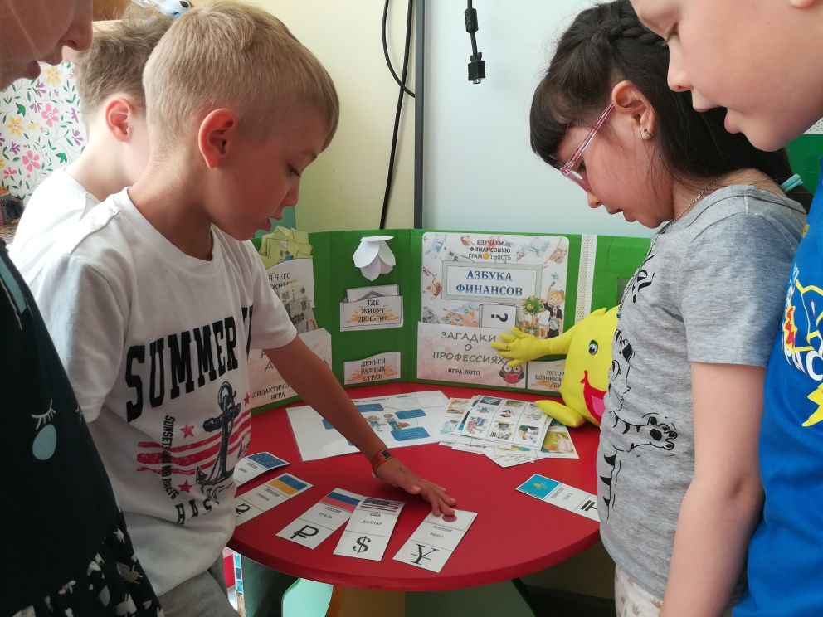

Slide 16
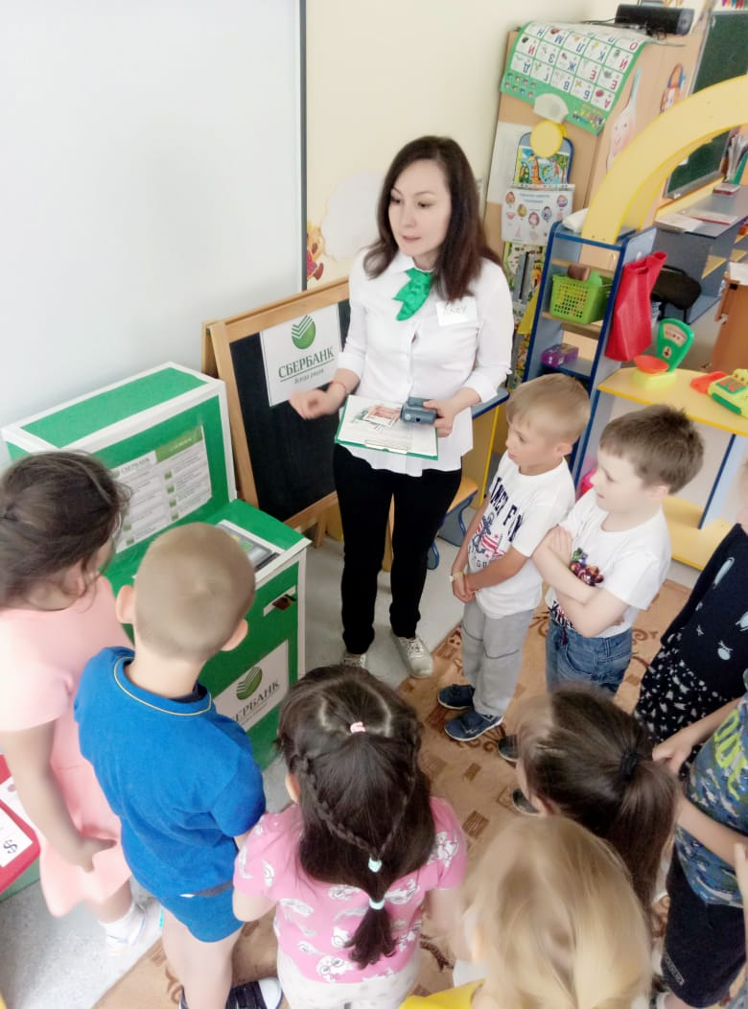
«Волшебный банкомат»
Цель: формирование у детей экономического мышления, которое в дальнейшем поможет им принимать осознанные решения в меняющейся экономической среде.

Slide 17
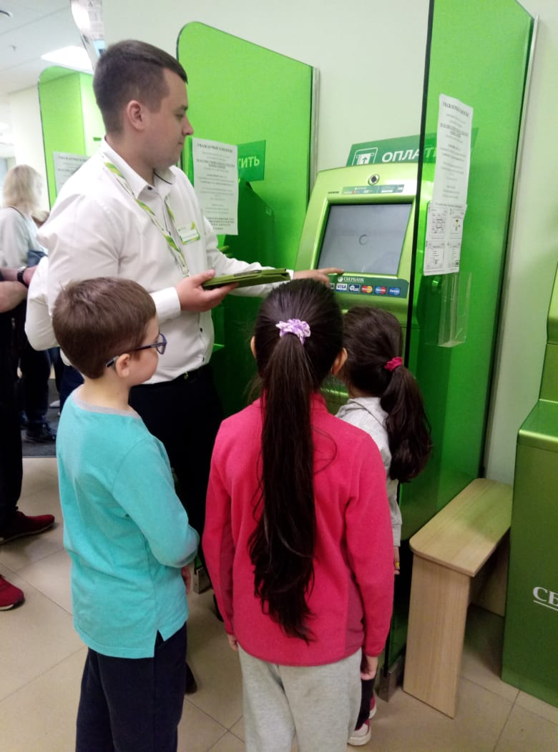
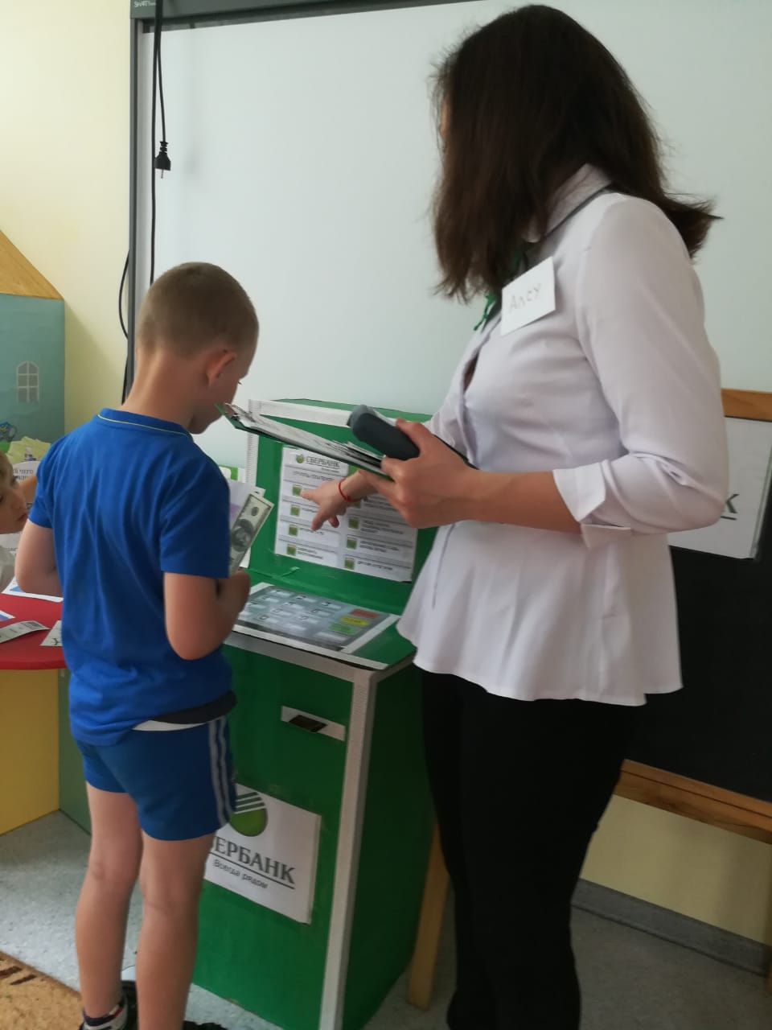

Slide 18
СПАСИБО ЗА ВНИМАНИЕ.

